Slide 1
openEuler llvm多版本支持
SUSE
compiler-sig
Mao Chenxi

Slide 2
背景：
compiler-sig正在探索使用llvm（clang）构建服务器版本的可行性
众多开源组件也开始支持使用llvm构建:
  kernel
  rust
  qemu
llvm引入的新特性：
  LTO
  PGO
  bolt
当前openEuler仅支持llvm-12
  2021年发布，距今时间较久
  不支持多版本共存
  缺少lld，bolt等RPM包
在openEuler 22.03-SP1引入/验证llvm多版本支持，为后续社区创新版本/LTS版本，OSV发行版构建提供工具支撑

Slide 3
llvm多版本支持方式：
RPM包名：
  llvm
  clang
RPM包名：
  llvm<major>-*
  clang<major>-*
  lld<major>-*
目录结构：
  /usr/
  ├── bin
  └── share
目录结构
  /usr/lib64/llvm<major>/
  ├── bin
  ├── include
  ├── lib
  ├── libexec
  └── share
可执行文件(/usr/bin/):
lrwxrwxrwx. 1 lge lge 8 Feb 16 14:27 clang -> clang-12
-rwxr-xr-x. 1 lge lge 162088 Feb 16 05:44 clang-12
可执行文件(/usr/bin/):
lrwxrwxrwx. 1 root root 33 2月 14 23:08 clang-15 -> ../../usr/lib64/llvm15/bin/clang
通过包名、文件目录、可执行文件的调整实现llvm的多版本支持，可与当前社区llvm-12共存，并保持后续共存更高版本的能力

Slide 4
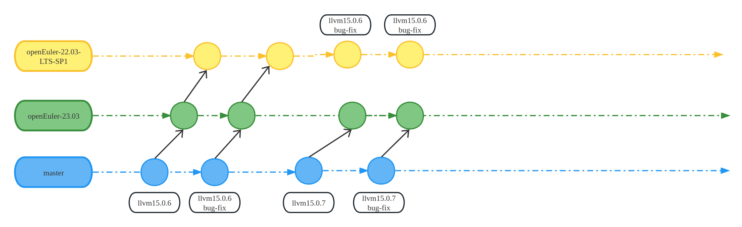
分支合入策略
新仓库的引入和依赖库的升级
新仓库：
  llvm-15、clang-15、lld-15、llvm-bolt-15、compiler-rt-15
依赖库：
  python-lit
openEuler 22.03-SP1是否持续进行小版本升级或是以bug-fix为主，目前还没有定论

